Slide 1

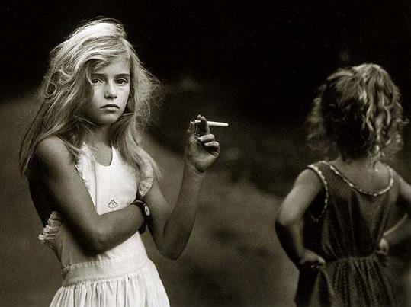
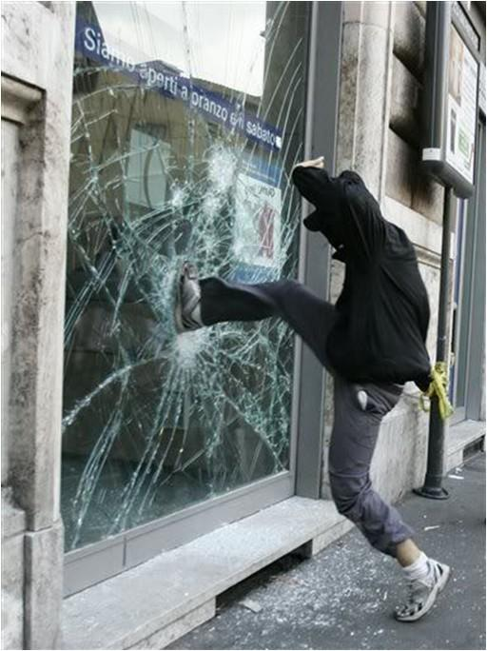
Девиантное и суицидальное поведение подростков: причины, сущность, профилактика.

Slide 2



В последние годы возросла численность подростков, для которых цель жизни сводится к достижению материального благополучия любой ценой. Труд и учеба утратили общественную ценность и значимость, стали носить прагматический характер – больше получать благ, привилегий и меньше работать и учиться. Такая позиция подростков провоцирует поведенческие девиации

Slide 3
Что такое девиантное поведение?
Девиантное поведение – это отклонения в поведении молодых людей от общепринятых норм в обществе.

Slide 4





ДЕВИАНТНОЕ ПОВЕДЕНИЕ
АНТИСОЦИАЛЬНОЕ
АСОЦИАЛЬНОЕ
АУТОДЕСТРУКТИВНОЕ
противоречащее правовым нормам
уклоняющееся от выполнения морально-нравственных норм
отклоняющееся от медицинской и психологической нормы

Slide 5


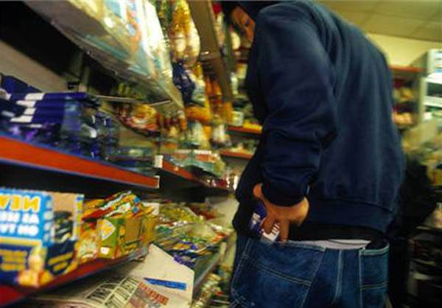
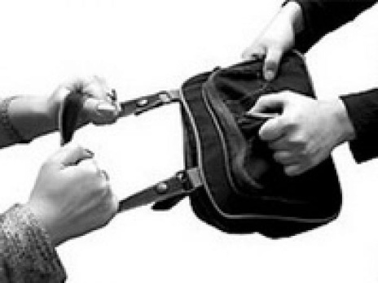
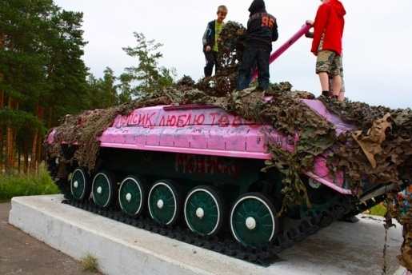
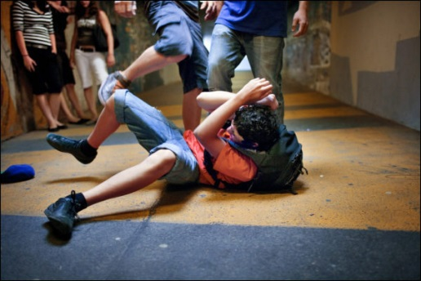
хулиганство
кражи
грабежи
вандализм
физическое насилие

Slide 6

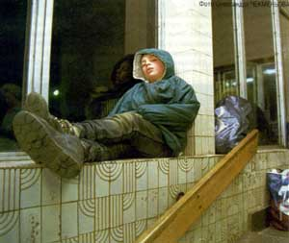

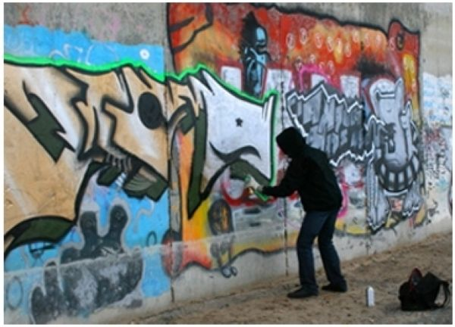
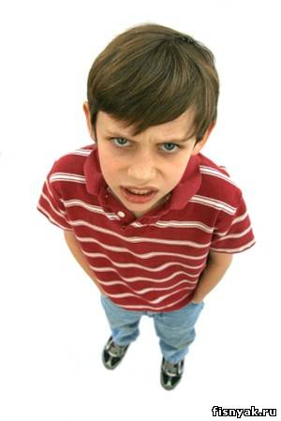
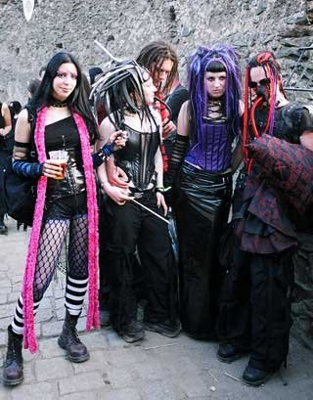
уход из дома, бродяжничество
лживость
агрессивное поведение
граффити
субкультуральные девиации

Slide 7

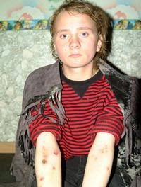
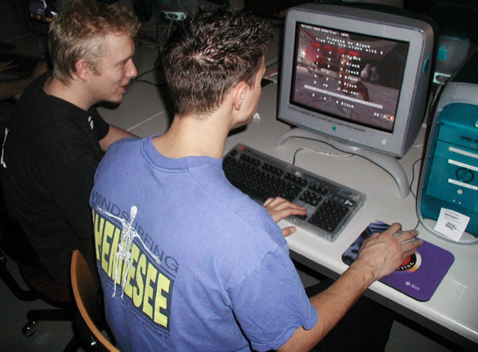


наркозависимость
компьютерная зависимость
пищевые аддикции
суициды

Slide 8
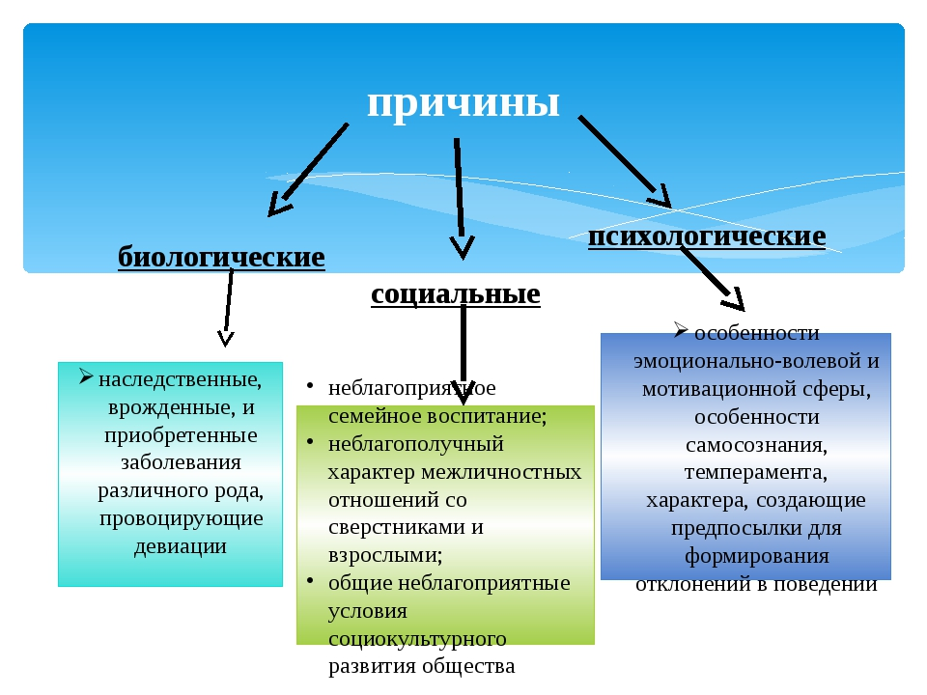

Slide 9
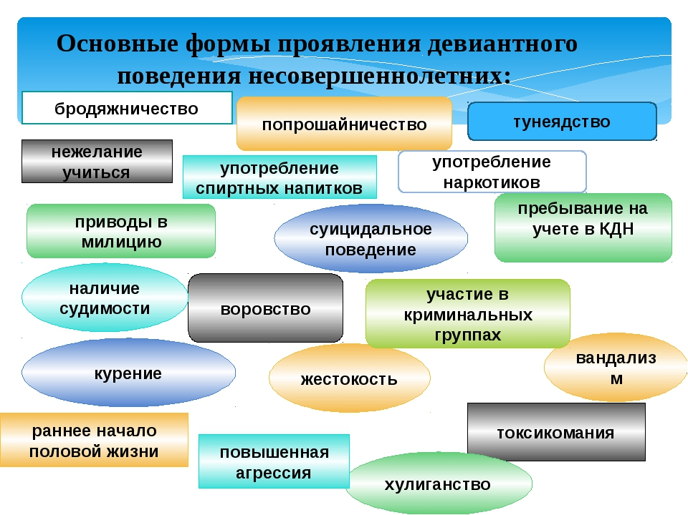

Slide 10



ПСИХОЛОГИЧЕСКАЯ ПОМОЩЬ
ПСИХОЛОГИЧЕСКАЯ
ПРИВЕНЦИЯ
ПСИХОЛОГИЧЕСКАЯ ИНТЕРВЕНЦИЯ
предупреждение,
психопрофилактика
преодоление, коррекция, реабилитация

Slide 11


Как предотвратить развитие девиантного поведения
Укрепление физического и психического здоровья

Slide 12




Обучение жизненно важным умениям и навыкам

Slide 13
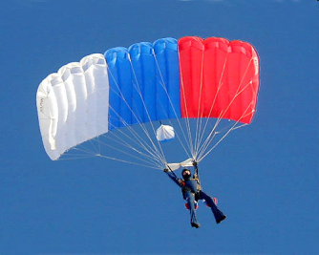

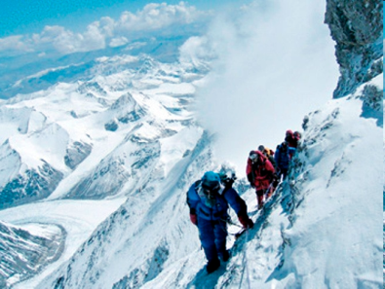
Воспитание нравственно-волевых качеств

Slide 14


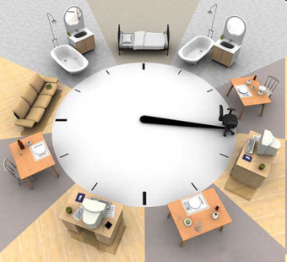


Воспитание ценностных ориентаций на здоровый образ жизни

Slide 15

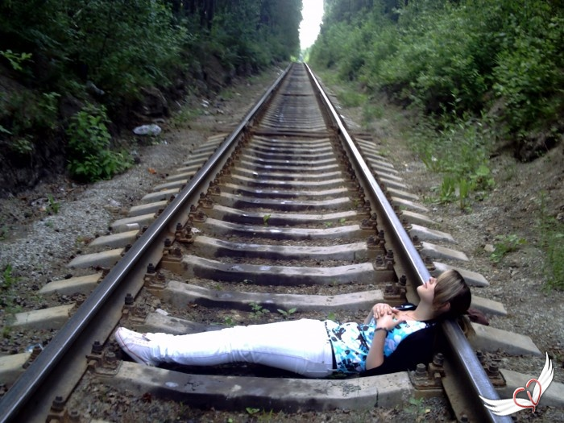
Каждый год кончают жизнь самоубийством
1 000 000 человек. Среди них:
- 280 тысяч китайцев,
- 30 тысяч американцев,
- 25 тысяч японцев,
- 20 тысяч французов,
- 50 тысяч русских

Slide 16
число самоубийств среди молодежи выросло в 3 раза.
каждый двенадцатый подросток в возрасте 13-17 лет пытается совершить попытку самоубийства
Число законченных суицидов среди юношей в среднем в 3 раза больше, чем среди девушек.
девушки пытаются покончить с собой в 4 раза чаще, чем юноши

Slide 17
Статистика ужасающа:
ежегодно в России совершается четыре тысячи попыток суицида подростков,
и полторы тысячи из них заканчиваются смертью —
в среднем почти
11 случаев
ежедневно.

Slide 18
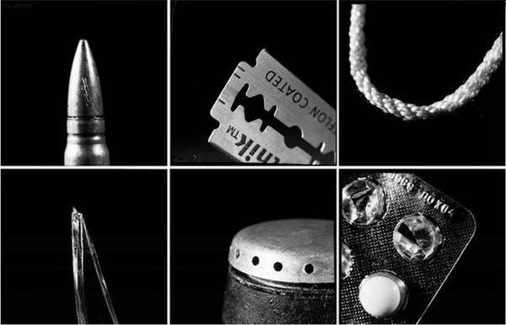
Порой дети, привыкшие к компьютерным играм, в которых герой может "сохраниться" и появиться заново после уничтожения, не понимают, что в жизни — все по-другому, что возврата — нет.

Slide 19
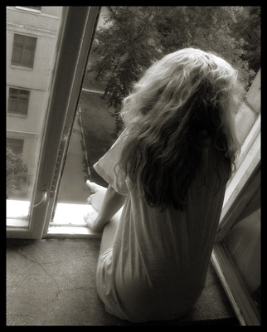
СУИЦИД - осознанный акт устранения из жизни под воздействием острых психотравмирующих ситуаций, при котором собственная жизнь теряет для человека смысл.

Slide 20

Общей причиной суицида является социально-психологическая дезадаптация, возникающая под влиянием острых психотравмирующих ситуаций, нарушения взаимодействия личности с ее ближайшим окружением.

Slide 21

ПСИХОЛОГИЧЕСКАЯ ПРИЧИНА подросткового суицида:
КРИК О ПОМОЩИ!!!

Slide 22
МОТИВЫ СУИЦИДАЛЬНОГО ПОВЕДЕНИЯ
ДЕТЕЙ И ПОДРОСТКОВ
Переживание обиды, одиночества, отчужденности и непонимания.
Действительная или мнимая утрата любви родителей, неразделенное чувство и ревность.
Переживания, связанные со смертью, разводом или уходом родителей из семьи.
Чувства вины, стыда, оскорбленного самолюбия, самообвинения.
Боязнь позора, насмешек или унижения.
Страх наказания, нежелание извиниться.
Любовные неудачи, сексуальные эксцессы, беременность.
Чувство мести, злобы, протеста; угроза или вымогательство.
Желание привлечь к себе внимание, вызвать сочувствие, избежать неприятных последствий, уйти от трудной ситуации.
Сочувствие или подражание товарищам, героям книг или фильмов.

Slide 23
Признаки намерения
Словесные признаки
Поведенческие признаки
Ситуационные
признаки

Slide 24
СЛОВЕСНЫЕ ПРИЗНАКИ:
открытые и прямые высказывания о принятом решении покончить с собой;
косвенные намеки на совершение самоубийства;
нездоровый интерес к вопросам смерти, увлечение литературой по вопросам жизни и смерти, частые разговоры на эту тему;
высказывание своих мыслей по поводу самоубийства в подчеркнуто легкой и шутливой форме.

Slide 25
ПОВЕДЕНЧЕСКИЕ ПРИЗНАКИ:
безвозмездная раздача вещей, имеющих для человека высокую значимость;
налаживание отношений с непримиримыми врагами;
отсутствие желания ухаживать за собой, запущенный и неряшливый внешний вид;
пропуск школьных занятий, потеря интереса к привычным для ребен­ка увлечениям, хобби;
отстранение от друзей и семьи;
частое уединение, проявление замкнутости и угрюмости;
безразличие к окружающему миру.

Slide 26
СИТУАЦИОННЫЕ ПРИЗНАКИ:
Ребенок может решиться на самоубийство, если:
социально изолирован, чувствует себя отверженным;
живёт в нестабильном окружении (серьёзный кризис в семье; алкоголизм- личная или семейная проблема);
ощущает себя жертвой насилия - физического, сексуального или эмоционального;
предпринимал раньше попытки самоубийства;
имеет склонность к суициду вследствие того, что он совершился кем-то из друзей, знакомых или членов семьи;
перенёс тяжёлую потерю (смерть кого-то из близких, развод родителей);
слишком критически относится к себе.

Slide 27
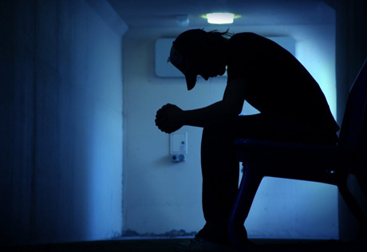
ПОДРОСТКОВЫЙ СУИЦИД ДЕЛИТСЯ НА ТРИ ГРУППЫ:

Slide 28

ПЕРВЫЙ ТИП:
Истинный подростковый суицид

Slide 29

ИСТИНЫЙ ПОДРОСТКОВЫЙ СУИЦИД
Подросток действительно имеет твердое намерение покончить с жизнью и обычно тщательно все планирует. Если попытка оказывается
неудачной,
он со временем
повторяет ее.

Slide 30

ВТОРОЙ ТИП:
Аффективный (чувствительный) подростковый суицид

Slide 31

АФФЕКТИВНЫ (ЧУВСТВИТЕЛЬНЫЙ) подростковый суицид
Совершается в состоянии аффекта, под влиянием сильных, но сиюминутных чувств. Если попытка самоубийства неудачна, подросток,
скорее всего,
не будет ее
повторять.

Slide 32
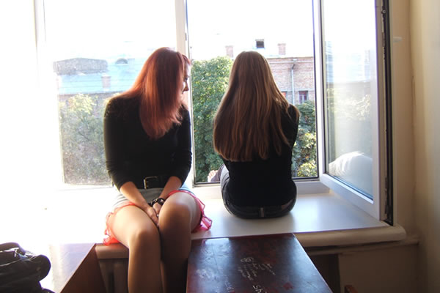
ТРЕТИЙ ТИП:
Демонстративный суицид

Slide 33

ДЕМОНСТРАТИВНЫЙ СУИЦИД
В этом случае подросток не собирается на самом деле убивать себя, его цель — стать замеченным. Попытки самоубийства обычно многократные,
но истинным
самоубийством
они заканчиваются
случайно.

Slide 34
Подростковый суицид можно предупредить!

Slide 35

ПОМНИТЕ!!!
Без поддержки
взрослых
подросток
часто
опускает руки.

Slide 36
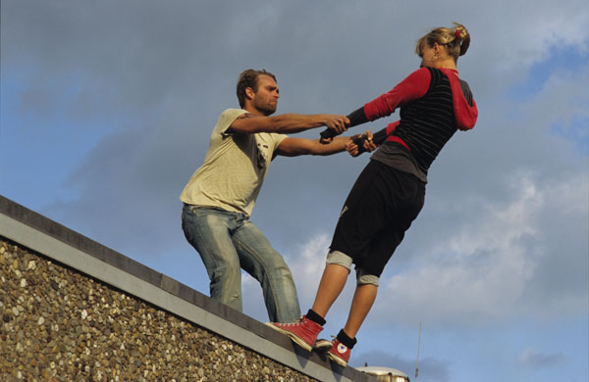
Мир, вероятно, спасти уже не удастся, но отдельного человека всегда можно.
Иосиф Бродский

Slide 37
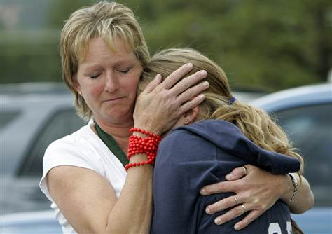
ДЕЙСТВИЯ ПРИ ПОДОЗРЕНИИ НА ПОПЫТКУ СУИЦИДА У ПОДРОСТКА
Самое главное!
Не оставлять подростка без присмотра
Убрать все потенциально опасные предметы
Доверительный разговор
Обращение к специалисту

Slide 38

Во время доверительной беседы подростка необходимо убедить в следующем:
что тяжелое эмоциональное состояние, переживаемое им в настоящий момент является, временным;
что его жизнь нужна родным, близким, друзьям и уход его из жизни станет для них тяжелым ударом;
что он, безусловно, имеет право распоряжаться своей жизнью, но решение вопроса об уходе из нее в силу его крайней важности, лучше отложить на некоторое время, спокойно все обдумать и т.д

Slide 39


Slide 40
СПАСИБО
ЗА
ВНИМАНИЕ!!!

